Slide 1
Интегрированный урок математики и краеведения в 3 классе
Тема: «Закрепление и обобщение пройденного. Решение задач на основе краеведческого материала о городе Хотьково»
Учитель – Нестерова Людмила Михайловна
МБОУ Хотьковская СОШ №1

Slide 2
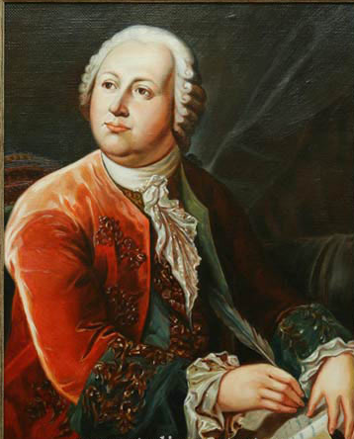
Девиз урока
«Математику уже
затем учить надо,
что она ум в порядок приводит.»
(М.В. Ломоносов)

Slide 3
«Мозговой штурм»
- Чему равно произведение чисел 8 и 7?
- Уменьшите 27 в 9 раз.
- Во сколько раз 6 меньше 30?
- Увеличьте 9 в 4 раза.
- Найди частное чисел 28 и 7
- Какое число надо увеличить в 6 раз, чтобы получилось 42?
- Какое число надо уменьшить в 3 раза, чтобы получилось 8?
- На сколько20 меньше 80?

Slide 4
56 | 3 | 5 | 36 | 4 | 7 | 24 | 60

Slide 5
56 | 3 | 5 | 36 | 4 | 7 | 24 | 60
В | Х | Т | О | О | Ь | К | О

Slide 6
56 | 3 | 5 | 36 | 4 | 7 | 24 | 60
3 | 4 | 5 | 7 | 24 | 36 | 56 | 60
Х | О | Т | Ь | К | О | В | О

Slide 7
Пробле-ма
Начало события
Продолжительность
события
Выводы
Конец события
Фишбоун

Slide 8
Мой город Хотьково
Главной святыней нашего города является Хотьковский Покровский женский монастырь. Первое упоминание о нём относится к _________ году. Это самый старый монастырь в Подмосковье.

Slide 9
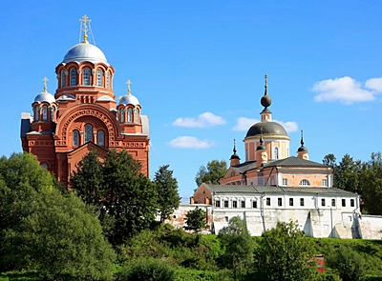
Решите пример блоками:
(1200+800):2+32$∙$3:12+60$∙$(12-7)=
= 1308

Slide 10
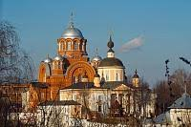
Первое упоминание в сохранившихся источниках о Хотьковском Покровском монастыре относится к 1308 году.
Простые вещества
На страницах могут быть размещены
текст,
списки, гиперссылки,
графические изображения,
видео и звук.
Эффект перелистывающейся книги Автор: учитель информатики МОУ Лицей №6 Попова С.Г. Начало: по щелчку
Простыми называются вещества, состоящие из атомов одного химического элемента.

Slide 11
Город Хотьково находится в междуречье рек Воря (её длина 108м) и Пажа (её длина ______ м).

Slide 12
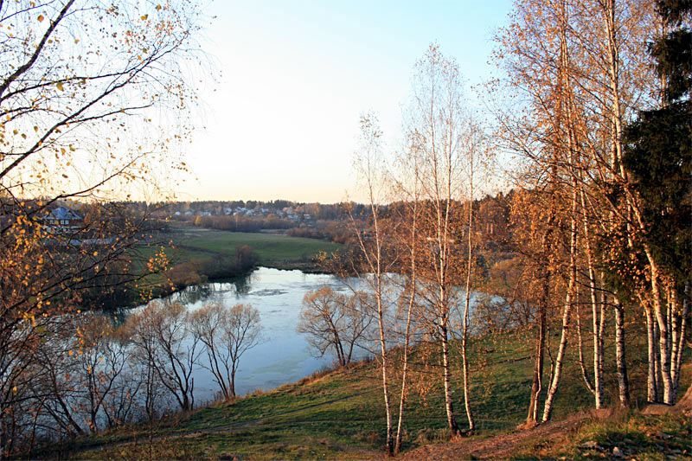
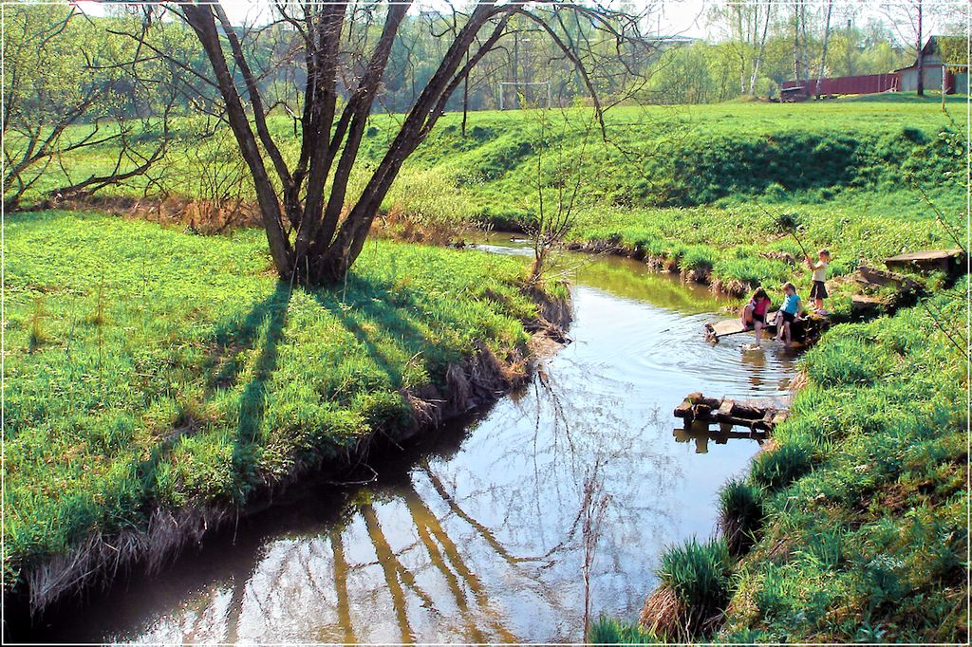
Река Воря
Длина реки Воря 108 км,
а её приток река Пажа на 78 км короче.
Какова длина реки Пажа?
Река Пажа

Slide 13
Через реку Пажу в________ году был построен железнодорожный мост инженером Рехневским.

Slide 14
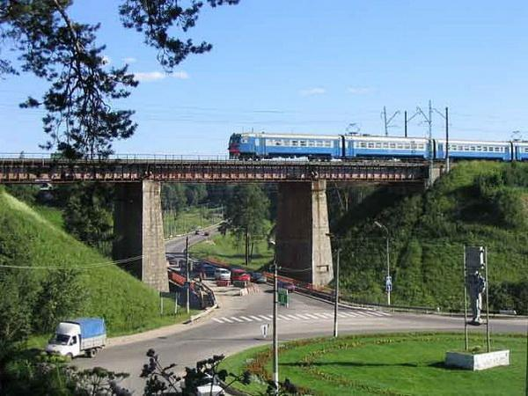
В 2020 году железнодорожному мосту через Пажу, построенному инженером Рехневским, исполнилось 158 лет.
В каком году был построен железнодорожный мост?
Эффект перелистывающейся книги Автор: учитель информатики МОУ Лицей №6 Попова С.Г. Начало: по щелчку

Slide 15
Наш город тесно связан с именем великого святого земли Русской – Сергием Радонежским, ведь в Хотьковском монастыре покоятся мощи его родителей - Кирилла и Марии. В _________ году десятки тысяч людей со всех концов России приняли участие в Крестном ходе от стен Хотьковского монастыря в честь 700-летнего юбилея Сергия Радонежского .

Slide 16
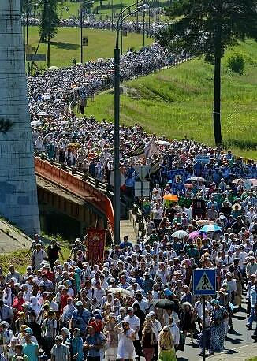
В каком году в Хотькове был крестный ход в честь 700-летия со дня рождения Сергия Радонежского, если годом его рождения считается 1314 год?

Slide 17
На берегу реки Вори находится музей-усадьба Абрамцево. Одним из хозяев Абрамцева был Савва Иванович Мамонтов. У него в доме подолгу жили и работали многие известные художники. Художник Серов написал портрет дочери хозяина, Верочки Мамонтовой («Девочка с персиками»). Она прожила всего _______ года.

Slide 18
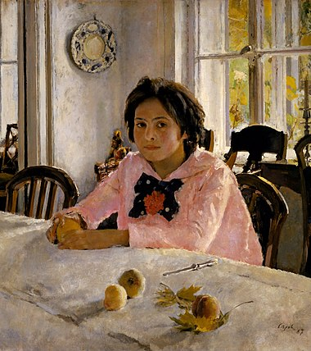
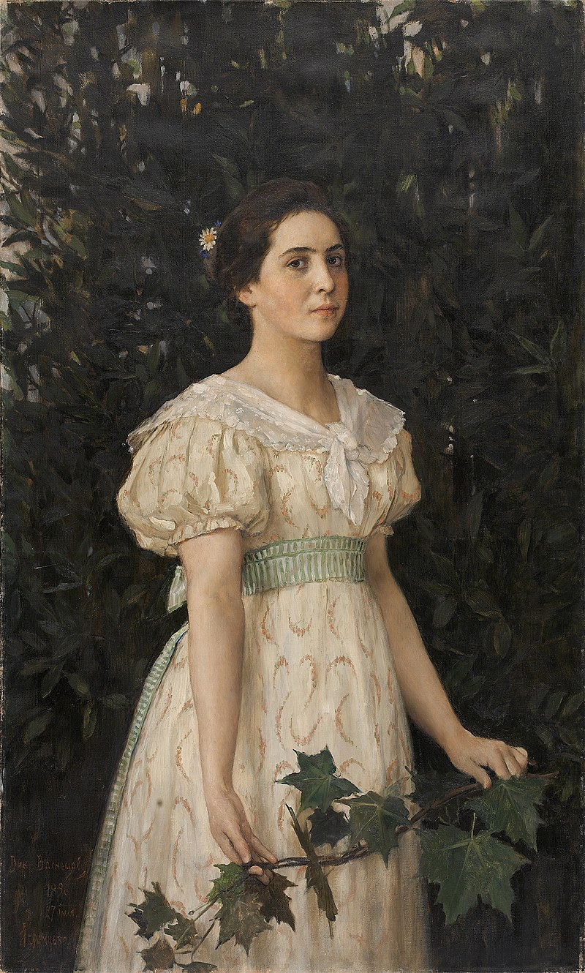
Вера Мамонтова 1875-1907 г.г.

Slide 19
Другой художник, Виктор Михайлович Васнецов, в ________ году написал картину «Алёнушка» (пруд в деревне Ахтырка).

Slide 20
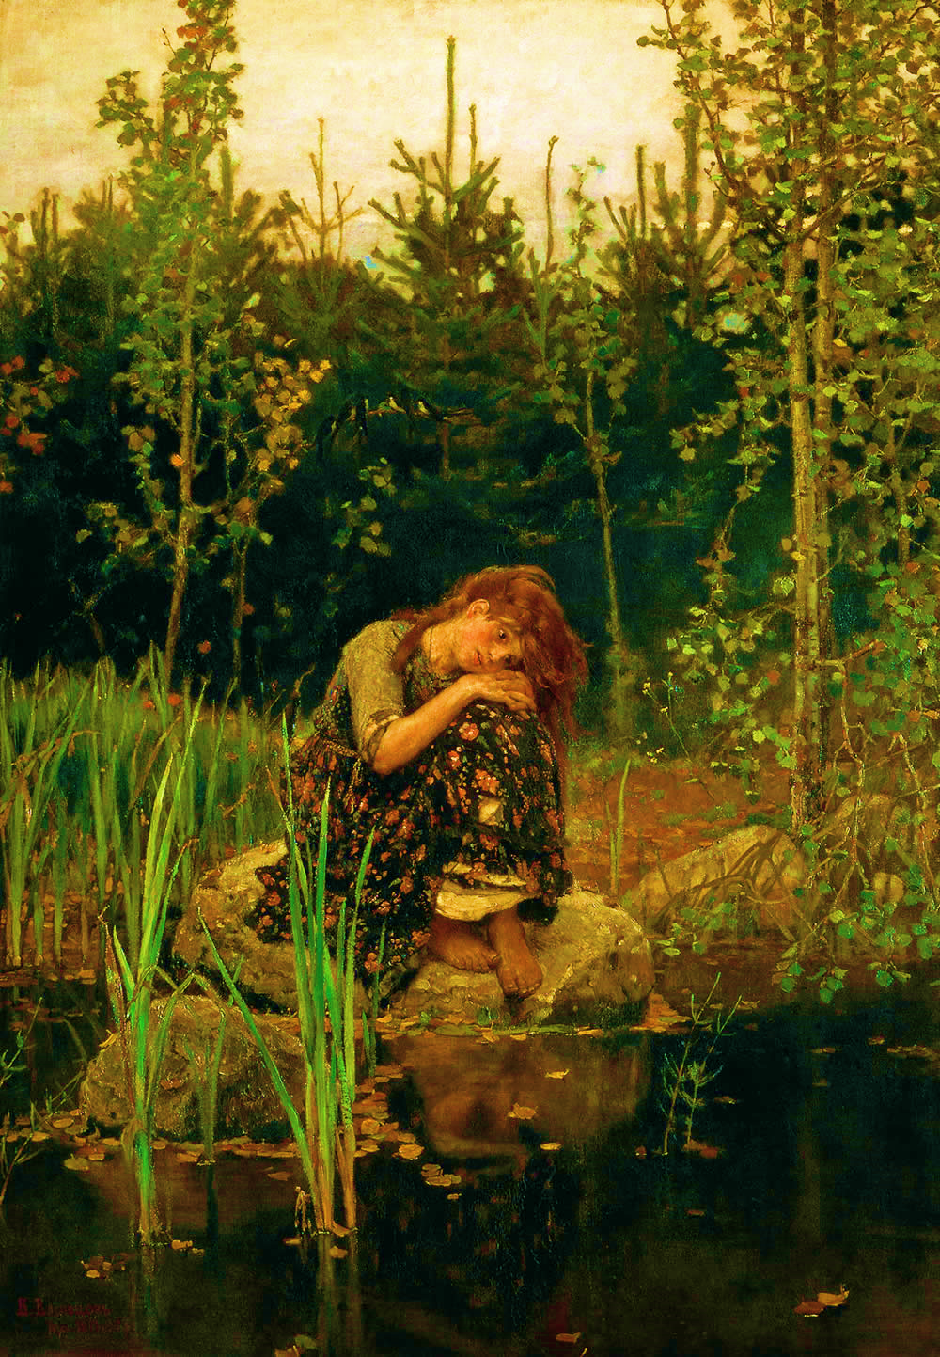
Решите уравнение
Х – 1564 = 317
и вы узнаете, в каком году художник
В.М. Васнецов написал картину «Алёнушка».

Slide 21
В 1939 году было построено двухэтажное здание школы №1, а в _______году построено новое здание нашей школы.

Slide 22
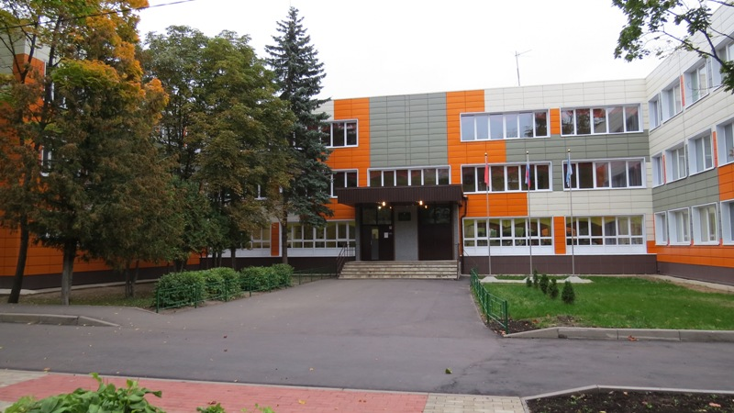
В 1939 году было построено двухэтажное здание школы №1, а через 37 лет построено новое здание нашей школы. В каком году построено новое здание школы №1?
Эффект перелистывающейся книги Автор: учитель информатики МОУ Лицей №6 Попова С.Г. Начало: по щелчку
На страницах могут быть размещены
текст,
списки, гиперссылки,
графические изображения,
видео и звук.

Slide 23
На месте старой школы сейчас раскинулся парк «Покровский». Его площадь ________ м².

Slide 24
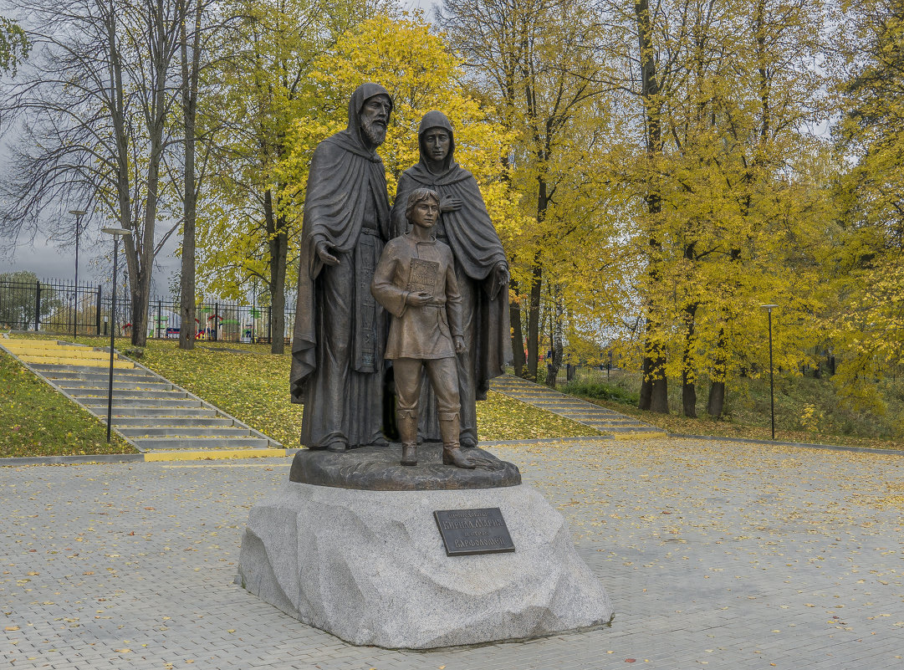
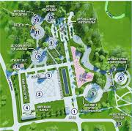
Решив уравнение, вы узнаете площадь парка Покровский:
Х : 50 = 800

Slide 25
Сейчас, по результатам последней переписи, в Хотькове проживает _______ человек.

Slide 26
Численность населения Хотькова
1890^{[5]} | 1926^{[6]} | 1939^{[7]} | 1959^{[8]} | 1967^{[9]} | 1970^{[10]} | 1979^{[11]} | 1989^{[12]}
616 | ↗712 | ↗7257 | ↗14 341 | ↗16 000 | ↗18 192 | ↗22 140 | ↗23 343
1992^{[9]} | 1996^{[9]} | 1998^{[9]} | 2000^{[9]} | 2001^{[9]} | 2002^{[13]} | 2003^{[9]} | 2005^{[9]}
↗23 400 | ↘22 800 | ↘22 500 | ↘22 200 | ↘22 000 | ↘20 957 | ↗21 000 | ↘20 600
2006^{[9]} | 2007^{[9]} | 2008^{[9]} | 2009^{[14]} | 2010^{[15]} | 2011^{[9]} | 2012^{[16]} | 2013^{[17]}
↘20 500 | ↘20 300 | ↘20 200 | ↘19 975 | ↗21 505 | ↘21 500 | ↗21 536 | ↗21 768
2014^{[18]} | 2015^{[19]} | 2016^{[20]} | 2017^{[21]} | 2018^{[22]} | 2019^{[1]}
↘21 697 | ↘21 687 | ↘21 538 | ↘21 444 | ↘21 349 | ↘21 236

Slide 27
В 1939 году, когда Хотьково было рабочим посёлком, в нём проживало 7257 человек. Когда он стал городом, в нём проживало в 1967 году на 8743 человека больше, чем в 1939г. Сейчас, по последней переписи, проживает на 2021 человека меньше, чем в 1939 и 1967 году вместе. Сколько человек проживает в нашем городе сейчас?
I
II
cейчас
?
7257
I + 8743
(I + II) - 2021

Slide 28
Рефлексия
Лестница успеха
У меня всё получилось!
Кое-что не получилось, нужно повторить
Многое не получилось, нужно повторить

Slide 30
Домашнее задание
1.С. № , № .
2.По желанию: составить задачу о Хотькове.

